Slide 1

Armar una comida
equilibrada con lo que
hay en México
Salud y Estética
Ver el OA en saludyestetica.lumbre.lat
Notes:
Objeto de aprendizaje de Lumbre · Salud y Estética
Enlace: https://saludyestetica.lumbre.lat/object/sye-c19-r01-oa08-comidas-equilibradas-en-mexico

Slide 2
Acerca de este OA · 1 de 2
Objetivo
Combinar los cinco grupos de las Guías Alimentarias en una comida cotidiana con tortilla, frijol, verduras, huevo, pollo o pescado, y explicar por qué una comida aislada no define la alimentación.
Descripción
Lección práctica para armar desayuno, comida y cena con alimentos mexicanos, presupuesto y temporada, y para reconstruir un platillo cotidiano sin convertirlo en una receta dietética.
Armar una comida equilibrada con lo que hay en México
2 / 70
Notes:
Enlace al OA: https://saludyestetica.lumbre.lat/object/sye-c19-r01-oa08-comidas-equilibradas-en-mexico

Slide 3
Acerca de este OA · 2 de 2
Autoría: Salud y Estética
Etiquetas: comida mexicana · plato del bien comer · leguminosas · presupuesto · alimentación sostenible
Armar una comida equilibrada con lo que hay en México
3 / 70
Notes:
Continuación de «Acerca de este OA» (2 de 2).

Slide 4
Armar una comida equilibrada con lo que hay en México · 1 de 2
Público y alcance
Personas adultas y jóvenes desde 16 años que cocinan o compran su comida en México y quieren armar platos completos con lo que hay en casa, el mercado o la fonda. No requiere experiencia previa. Formación general: no sustituye una consulta ni ofrece planes individuales.
Armar una comida equilibrada con lo que hay en México
4 / 70

Slide 5
Armar una comida equilibrada con lo que hay en México · 2 de 2
Son las siete de la noche y alguien abre el refrigerador con hambre: hay tortillas, una olla de frijol, dos nopales y tres huevos. No hay pollo, no hay pescado y la quincena quedó lejos. La pregunta que se hace no es «qué dieta me toca», sino algo más concreto: «¿esto alcanza para una comida completa?». La respuesta corta es que sí, y la respuesta útil es entender por qué. Esta lección enseña a mirar un platillo por los grupos de alimentos que contiene, a completar lo que falta con lo que hay en la cocina o en el mercado, y a reconstruir un platillo cotidiano sin convertirlo en una receta dietética.
Armar una comida equilibrada con lo que hay en México
5 / 70
Notes:
Continuación de «Armar una comida equilibrada con lo que hay en México» (2 de 2).

Slide 6
Una comida no califica la alimentación · 1 de 2
La norma mexicana de orientación alimentaria define la dieta correcta como la que es completa, equilibrada, inocua, suficiente, variada y adecuada. La palabra «variada» tiene una precisión que casi nadie usa: que de una comida a otra incluya alimentos diferentes de cada grupo. Es decir, la variedad se mide en el tiempo y no en un solo plato. Las Guías Alimentarias de 2025 añaden la dimensión sostenible: una alimentación que cuide la salud y el medio ambiente, sea accesible física y económicamente, segura y acorde a la cultura y a las tradiciones culinarias.
Armar una comida equilibrada con lo que hay en México
6 / 70

Slide 7
Una comida no califica la alimentación · 2 de 2
De ahí sale la regla más liberadora de esta lección: una comida aislada no define la alimentación. Un desayuno de pan dulce no arruina la semana, y una comida perfecta no la arregla. Lo que cuenta es lo que se repite: si la verdura aparece casi todos los días, si la leguminosa está en la olla, si el agua es la bebida de siempre. Juzgar cada comida como si fuera un examen produce dos errores opuestos: abandonar por un tropiezo o compensar con restricción. Ninguna de las dos cosas mejora el patrón; las dos lo vuelven más frágil.
Armar una comida equilibrada con lo que hay en México
7 / 70
Notes:
Continuación de «Una comida no califica la alimentación» (2 de 2).

Slide 8
Los cinco grupos, con nombres de mercado · 1 de 4
Las Guías agrupan los alimentos en cinco conjuntos: verduras y frutas; cereales integrales o de granos enteros y tubérculos; leguminosas como frijoles, lentejas, habas o garbanzos; alimentos de origen animal; y aceites y grasas saludables. Los ejemplos son locales: nopales, quelites, jitomate, calabacita, tortilla de maíz, avena, arroz, papa, frijol, huevo, pollo, pescado, queso, aguacate y aceites. Con esos nombres se puede hablar de comida y no de nutrientes abstractos, y se puede decidir mirando el mercado.
Armar una comida equilibrada con lo que hay en México
8 / 70

Slide 9
Los cinco grupos, con nombres de mercado · 2 de 4
Las recomendaciones por comida son concretas: al menos un alimento del primer y del segundo grupo en cada tiempo de comida; todos los días, algo del tercero y del quinto; y un consumo limitado del cuarto. Las leguminosas tienen un papel central porque, combinadas con cereales, aportan proteínas completas y pueden sustituir a la carne. Esa frase no es un invento de esta academia: está en las Guías. Y explica por qué un plato de frijol con tortilla es una comida completa y no un acompañamiento pobre.
Armar una comida equilibrada con lo que hay en México
9 / 70
Notes:
Continuación de «Los cinco grupos, con nombres de mercado» (2 de 4).

Slide 10
Los cinco grupos, con nombres de mercado · 3 de 4
Qué es y qué no es esta lección
Formación general, de carácter informativo. Enseña a combinar grupos de alimentos con productos mexicanos; no prescribe dietas, no fija calorías ni gramos y no sustituye una consulta. No habilita para ejercer una profesión sanitaria.
Una comida no arregla ni arruina la semana
No hace falta compensar un plato incompleto con otro día de restricción. La compensación suele llevar a saltarse comidas y a comer con más hambre después. La siguiente comida se resuelve normal, sin castigo.
Armar una comida equilibrada con lo que hay en México
10 / 70
Notes:
Continuación de «Los cinco grupos, con nombres de mercado» (3 de 4).

Slide 11
Los cinco grupos, con nombres de mercado · 4 de 4
La verdura primero, en el plato y en la olla
Sirve la verdura antes que el resto y deja que ocupe espacio. Es el cambio más simple para que el plato se acomode solo, sin pesar nada y sin recetas nuevas.
Armar una comida equilibrada con lo que hay en México
11 / 70
Notes:
Continuación de «Los cinco grupos, con nombres de mercado» (4 de 4).

Slide 12
Desayuno, comida y cena con lo que hay · 1 de 2
Un desayuno puede ser huevo con tortilla, nopal o jitomate, salsa y una fruta; una comida, frijol, tortilla, pollo o pescado y una ensalada; una cena, sopa de lenteja con verdura y tortilla. Son ejemplos, no recetas: no llevan cantidades ni pasos de cocina, y cambian según lo que haya y lo que la familia coma. Lo que se repite en los tres es la estructura: verdura o fruta, cereal o tubérculo, leguminosa o alimento de origen animal, y algo de grasa saludable. Ese esquema también funciona con lo que sobra del día anterior.
Armar una comida equilibrada con lo que hay en México
12 / 70

Slide 13
Desayuno, comida y cena con lo que hay · 2 de 2
El orden de servicio ayuda más que la receta. Si la verdura se sirve primero y ocupa buena parte del plato, el resto se acomoda distinto; si el plato se llena de cereal y la verdura llega al final, ya no hay espacio. Ninguna proporción es sagrada y ninguna comida tiene que ser idéntica a otra. La pregunta que ordena todo es sencilla: ¿qué grupo falta aquí y con qué lo completo sin salir de casa? Con frecuencia la respuesta es una leguminosa, una fruta o un huevo. A veces falta solo una fruta o un poco de verdura.
Armar una comida equilibrada con lo que hay en México
13 / 70
Notes:
Continuación de «Desayuno, comida y cena con lo que hay» (2 de 2).

Slide 14
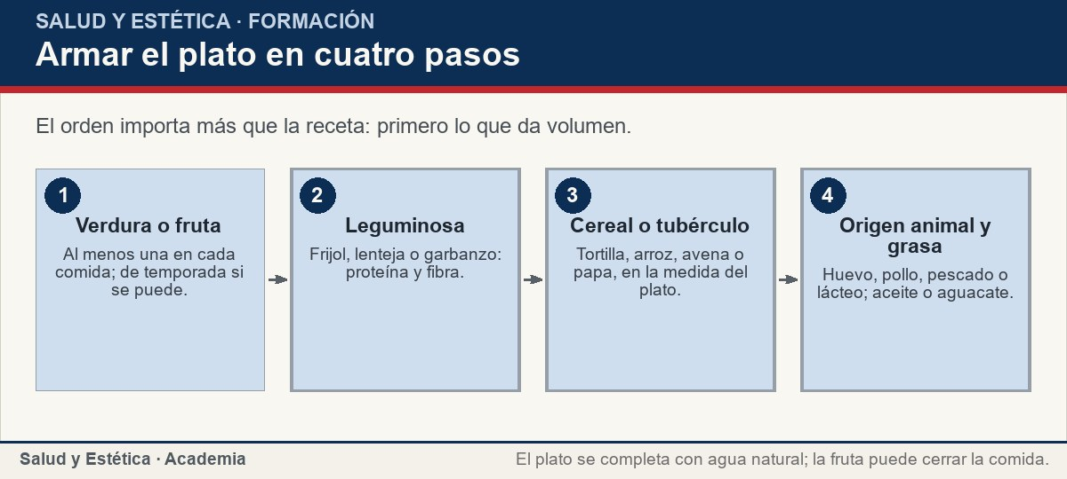
Desayuno, comida y cena con lo que hay
El mismo orden sirve para el desayuno, la comida y la cena.
Ver imagen original en el OA
Notes:
Imagen del OA: assets/fig-1-flujo.jpg
Texto alternativo: Flujo de cuatro pasos para armar un plato: verdura o fruta, leguminosa, cereal o tubérculo, y alimento de origen animal con grasa saludable.
Pie: El mismo orden sirve para el desayuno, la comida y la cena.
Enlace: https://saludyestetica.lumbre.lat/object/sye-c19-r01-oa08-comidas-equilibradas-en-mexico

Slide 15
Presupuesto, temporada y mercado · 1 de 2
Comer completo no depende de comprar productos especiales. Las Guías señalan que las verduras y frutas de temporada son más económicas y que, cuando se puede, conviene elegir producción local; también describen las leguminosas como prácticas y económicas. Esa es la base del plato mexicano: frijol, tortilla, verdura de temporada y, cuando alcanza, huevo, pollo o pescado. El gasto se concentra en lo que se usa y se repite, no en lo que promete el envase. Un ingrediente caro no arregla un plato incompleto.
Armar una comida equilibrada con lo que hay en México
15 / 70

Slide 16
Presupuesto, temporada y mercado · 2 de 2
La temporada también da variedad. El nopal, el quelite, la calabaza, el chayote o el jitomate cambian de precio y de sabor a lo largo del año, y comprar lo que está en su mejor momento amplía el repertorio sin aumentar el gasto. No es una lección de finanzas ni una lista de compras: la organización semanal, la lista y el plan B se ven en otro curso. Aquí basta con una idea: el plato se arma con lo que el mercado ofrece hoy, no con lo que una receta exige. La pregunta útil no es qué receta falta, sino qué hay hoy.
Armar una comida equilibrada con lo que hay en México
16 / 70
Notes:
Continuación de «Presupuesto, temporada y mercado» (2 de 2).

Slide 17
Presupuesto, temporada y mercado
Situaciones cotidianas y decisiones posibles. Ninguna fila fija cantidades ni prohíbe alimentos.
Armar una comida equilibrada con lo que hay en México
17 / 70
Notes:
Título completo de la tabla que sigue.

Slide 18
Tabla · 1 de 2
Situación | Qué observar | Decisión
Sólo hay tortilla y frijol | Faltan verdura y fruta | Sumar nopal, salsa o verduras cocidas y una fruta de temporada.
No alcanzó para pollo ni pescado | La proteína puede venir de una leguminosa | Combinar frijol con tortilla o arroz; añadir huevo si hay.
Es fin de mes y el mercado está caro | La temporada manda y la leguminosa rinde | Elegir verdura de temporada y frijol o lenteja; dejar lo caro para otra semana.
Armar una comida equilibrada con lo que hay en México
18 / 70
Notes:
Tabla del OA: Tabla
Enlace: https://saludyestetica.lumbre.lat/object/sye-c19-r01-oa08-comidas-equilibradas-en-mexico

Slide 19
Tabla · 2 de 2
Situación | Qué observar | Decisión
Comí en la fonda y no sé qué pedir | La carta no muestra los grupos | Pedir verdura y tortilla; preguntar cómo está preparado el guisado.
Llegué tarde y sólo hay pan dulce | Una comida no define el día | Completar con fruta o leche y resolver bien la siguiente comida.
Un día comí de más en una fiesta | Es un dato, no un veredicto | Volver a la siguiente comida normal; no compensar ni saltar.
Armar una comida equilibrada con lo que hay en México
19 / 70
Notes:
Tabla del OA: Tabla
Enlace: https://saludyestetica.lumbre.lat/object/sye-c19-r01-oa08-comidas-equilibradas-en-mexico

Slide 20
Un platillo cotidiano, reconstruido · 1 de 2
Tomemos los tacos de frijol, un platillo que casi cualquier persona puede preparar. Dos tortillas con frijol cubren cereal y leguminosa; falta verdura y falta fruta. Con nopales o salsa se añade el primer grupo; con una fruta de temporada y agua se completa la comida. Si además hay huevo, queso o pollo, el cuarto grupo entra en cantidad moderada. El platillo no cambió de identidad: siguió siendo tacos, y ahora se puede ver qué contiene. Así, el análisis se hace sobre comida real y no sobre un menú ideal.
Armar una comida equilibrada con lo que hay en México
20 / 70

Slide 21
Un platillo cotidiano, reconstruido · 2 de 2
El método sirve para cualquier platillo: identificar los grupos presentes, nombrar el que falta y añadirlo con lo que hay. No se trata de convertir cada comida en una obra de arte ni de servir cinco platos. Se trata de que la decisión sea visible y repetible. En la matriz de esta lección se ven tres versiones del mismo taco; ninguna es la correcta para todos los días, y la última no es una meta que haya que alcanzar en cada comida. La versión completa es una referencia, no una obligación. La referencia orienta; no califica.
Armar una comida equilibrada con lo que hay en México
21 / 70
Notes:
Continuación de «Un platillo cotidiano, reconstruido» (2 de 2).

Slide 22
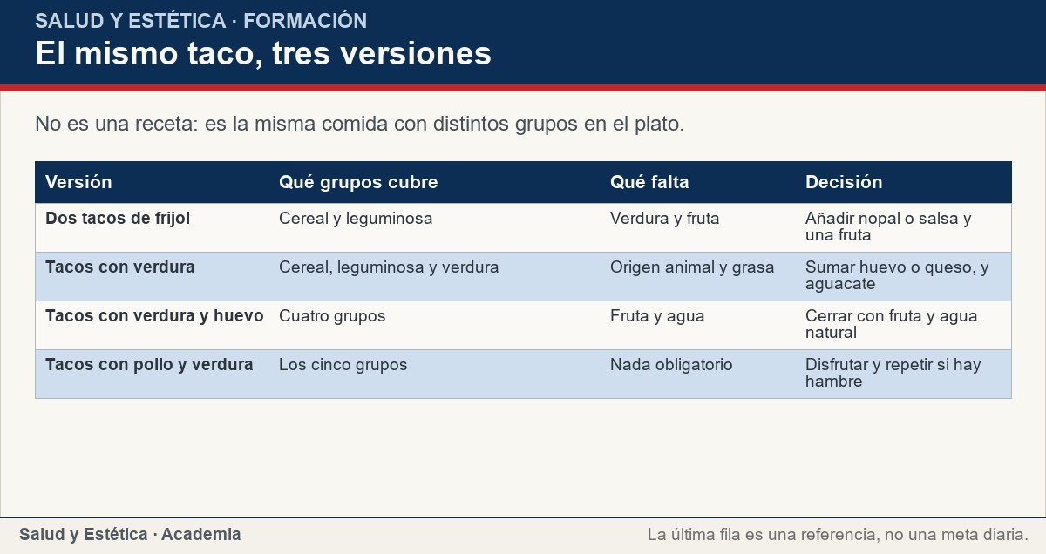
Un platillo cotidiano, reconstruido
Reconstruir el platillo muestra el método sin convertirlo en una receta dietética.
Ver imagen original en el OA
Notes:
Imagen del OA: assets/fig-2-matriz.jpg
Texto alternativo: Matriz con tres versiones de tacos de frijol y los grupos de alimento que cubre cada una.
Pie: Reconstruir el platillo muestra el método sin convertirlo en una receta dietética.
Enlace: https://saludyestetica.lumbre.lat/object/sye-c19-r01-oa08-comidas-equilibradas-en-mexico

Slide 23
Lo que esta lección no repite · 1 de 2
Armar el plato es la mitad del trabajo; la otra mitad es la logística y el hábito. Los horarios reales, la rotación, la lista de compras y el plan B están en «Organizar las comidas cotidianas» (sye-c02-r01-oa02-organizacion-de-comidas). Los cambios pequeños, el registro y la recaída están en «Plan de hábitos sostenible» (sye-c02-r01-oa06-plan-de-habitos-sostenible). Esta lección aporta la composición del plato y remite a esas dos para no repetir lo que ya está resuelto. Cada una conserva su propio alcance.
Armar una comida equilibrada con lo que hay en México
23 / 70

Slide 24
Lo que esta lección no repite · 2 de 2
Cuando la alimentación depende de una enfermedad ya valorada —diabetes, hipertensión, enfermedad renal—, de un embarazo o una lactancia, o de un trastorno de la conducta alimentaria, el plato general no basta. Lo que aquí se explica es orientación general y no sustituye una consulta. También conviene pedir ayuda si comer se volvió una fuente de culpa, si hay atracones o si se dejan comidas para compensar. Comer bien no debería parecerse a un castigo, y pedir apoyo no es un fracaso. Si ya hay un tratamiento indicado, ese plan manda.
Armar una comida equilibrada con lo que hay en México
24 / 70
Notes:
Continuación de «Lo que esta lección no repite» (2 de 2).

Slide 25
Sección
Lo que esta lección no repite · Procedimiento: armar una comida en seis pasos · Paso 1 de 6
Haz inventario de los cinco grupos
Mira la cocina y nombra lo que hay en cada grupo: verdura o fruta, cereal o tubérculo, leguminosa, alimento de origen animal, grasa saludable. No busques recetas: busca qué grupos están presentes y cuáles faltan.
Armar una comida equilibrada con lo que hay en México
25 / 70
Notes:
Recorrido: Procedimiento: armar una comida en seis pasos
Paso 1 de 6: Haz inventario de los cinco grupos
Texto del paso: Mira la cocina y nombra lo que hay en cada grupo: verdura o fruta, cereal o tubérculo, leguminosa, alimento de origen animal, grasa saludable. No busques recetas: busca qué grupos están presentes y cuáles faltan.
Enlace: https://saludyestetica.lumbre.lat/object/sye-c19-r01-oa08-comidas-equilibradas-en-mexico

Slide 26
Sección
Lo que esta lección no repite · Procedimiento: armar una comida en seis pasos · Paso 2 de 6
Elige la verdura o la fruta
Es el grupo que más suele faltar y el que da volumen. Puede ser fresca, cocida, congelada o en salsa. Si hay dos, mejor: una en el plato y otra de postre. La temporada decide cuál conviene comprar.
Armar una comida equilibrada con lo que hay en México
26 / 70
Notes:
Recorrido: Procedimiento: armar una comida en seis pasos
Paso 2 de 6: Elige la verdura o la fruta
Texto del paso: Es el grupo que más suele faltar y el que da volumen. Puede ser fresca, cocida, congelada o en salsa. Si hay dos, mejor: una en el plato y otra de postre. La temporada decide cuál conviene comprar.
Enlace: https://saludyestetica.lumbre.lat/object/sye-c19-r01-oa08-comidas-equilibradas-en-mexico

Slide 27
Sección
Lo que esta lección no repite · Procedimiento: armar una comida en seis pasos · Paso 3 de 6
Resuelve la proteína
Si hay leguminosa, ya hay base: frijol, lenteja o garbanzo. Si hay huevo, pollo, pescado o queso, úsalo en cantidad moderada. Si no hay ninguno, combina leguminosa con cereal, que es la combinación que aporta proteínas completas.
Armar una comida equilibrada con lo que hay en México
27 / 70
Notes:
Recorrido: Procedimiento: armar una comida en seis pasos
Paso 3 de 6: Resuelve la proteína
Texto del paso: Si hay leguminosa, ya hay base: frijol, lenteja o garbanzo. Si hay huevo, pollo, pescado o queso, úsalo en cantidad moderada. Si no hay ninguno, combina leguminosa con cereal, que es la combinación que aporta proteínas completas.
Enlace: https://saludyestetica.lumbre.lat/object/sye-c19-r01-oa08-comidas-equilibradas-en-mexico

Slide 28
Sección
Lo que esta lección no repite · Procedimiento: armar una comida en seis pasos · Paso 4 de 6
Ajusta el cereal
La tortilla, el arroz, la avena o la papa acompañan; no tienen que desaparecer ni ocupar todo el plato. Sirve una cantidad que deje espacio a la verdura y a la leguminosa, y decide si hace falta más al terminar.
Armar una comida equilibrada con lo que hay en México
28 / 70
Notes:
Recorrido: Procedimiento: armar una comida en seis pasos
Paso 4 de 6: Ajusta el cereal
Texto del paso: La tortilla, el arroz, la avena o la papa acompañan; no tienen que desaparecer ni ocupar todo el plato. Sirve una cantidad que deje espacio a la verdura y a la leguminosa, y decide si hace falta más al terminar.
Enlace: https://saludyestetica.lumbre.lat/object/sye-c19-r01-oa08-comidas-equilibradas-en-mexico

Slide 29
Sección
Lo que esta lección no repite · Procedimiento: armar una comida en seis pasos · Paso 5 de 6
Suma grasa y agua
Un poco de aceite, aguacate o semillas ayuda a cocinar y a dar sabor. El agua natural es la bebida de la comida; si no hay fruta de postre, un vaso de agua no la sustituye, pero sí acompaña.
Armar una comida equilibrada con lo que hay en México
29 / 70
Notes:
Recorrido: Procedimiento: armar una comida en seis pasos
Paso 5 de 6: Suma grasa y agua
Texto del paso: Un poco de aceite, aguacate o semillas ayuda a cocinar y a dar sabor. El agua natural es la bebida de la comida; si no hay fruta de postre, un vaso de agua no la sustituye, pero sí acompaña.
Enlace: https://saludyestetica.lumbre.lat/object/sye-c19-r01-oa08-comidas-equilibradas-en-mexico

Slide 30
Sección
Lo que esta lección no repite · Procedimiento: armar una comida en seis pasos · Paso 6 de 6
Sirve y revisa antes de comer
Antes del primer bocado, mira el plato y nombra los grupos que ves. Si falta uno, añádelo ahora, no después. Si están todos, come tranquilo: la revisión sirve para decidir, no para encontrar un defecto.
Armar una comida equilibrada con lo que hay en México
30 / 70
Notes:
Recorrido: Procedimiento: armar una comida en seis pasos
Paso 6 de 6: Sirve y revisa antes de comer
Texto del paso: Antes del primer bocado, mira el plato y nombra los grupos que ves. Si falta uno, añádelo ahora, no después. Si están todos, come tranquilo: la revisión sirve para decidir, no para encontrar un defecto.
Enlace: https://saludyestetica.lumbre.lat/object/sye-c19-r01-oa08-comidas-equilibradas-en-mexico

Slide 31
Lo que esta lección no repite · Caso trabajado: la cena con lo que había · Paso 1 de 3
Los datos del caso
Caso ficticio. Aurelio, nombre inventado, 41 años, vive solo y llega cansado a las siete. En el refrigerador hay tortillas, una olla de frijol, dos nopales y tres huevos. No hay pollo ni pescado y no piensa ir al supermercado entre semana.
Armar una comida equilibrada con lo que hay en México
31 / 70
Notes:
Recorrido: Caso trabajado: la cena con lo que había
Paso 1 de 3: Los datos del caso
Texto del paso: Caso ficticio. Aurelio, nombre inventado, 41 años, vive solo y llega cansado a las siete. En el refrigerador hay tortillas, una olla de frijol, dos nopales y tres huevos. No hay pollo ni pescado y no piensa ir al supermercado entre semana.
Enlace: https://saludyestetica.lumbre.lat/object/sye-c19-r01-oa08-comidas-equilibradas-en-mexico

Slide 32
Lo que esta lección no repite · Caso trabajado: la cena con lo que había · Paso 2 de 3
Qué se observa
Con la lista de grupos en la mano, Aurelio ve que ya tiene cereal y leguminosa. Los nopales cubren la verdura y los huevos pueden aportar el cuarto grupo. Lo que falta es fruta y agua como bebida. No falta un ingrediente especial: falta completar dos cosas que ya puede resolver.
Armar una comida equilibrada con lo que hay en México
32 / 70
Notes:
Recorrido: Caso trabajado: la cena con lo que había
Paso 2 de 3: Qué se observa
Texto del paso: Con la lista de grupos en la mano, Aurelio ve que ya tiene cereal y leguminosa. Los nopales cubren la verdura y los huevos pueden aportar el cuarto grupo. Lo que falta es fruta y agua como bebida. No falta un ingrediente especial: falta completar dos cosas que ya puede resolver.
Enlace: https://saludyestetica.lumbre.lat/object/sye-c19-r01-oa08-comidas-equilibradas-en-mexico

Slide 33
Lo que esta lección no repite · Caso trabajado: la cena con lo que había · Paso 3 de 3
Qué se decide
Prepara tacos de frijol con nopal y un huevo, sirve la verdura primero y deja las tortillas para acompañar. Cierra con una fruta de temporada y agua. No convierte la cena en un menú nuevo: usa el mismo platillo y lo completa. Al día siguiente revisa qué grupo faltó y ajusta esa comida, sin compensar la anterior.
Armar una comida equilibrada con lo que hay en México
33 / 70
Notes:
Recorrido: Caso trabajado: la cena con lo que había
Paso 3 de 3: Qué se decide
Texto del paso: Prepara tacos de frijol con nopal y un huevo, sirve la verdura primero y deja las tortillas para acompañar. Cierra con una fruta de temporada y agua. No convierte la cena en un menú nuevo: usa el mismo platillo y lo completa. Al día siguiente revisa qué grupo faltó y ajusta esa comida, sin compensar la anterior.
Enlace: https://saludyestetica.lumbre.lat/object/sye-c19-r01-oa08-comidas-equilibradas-en-mexico

Slide 34
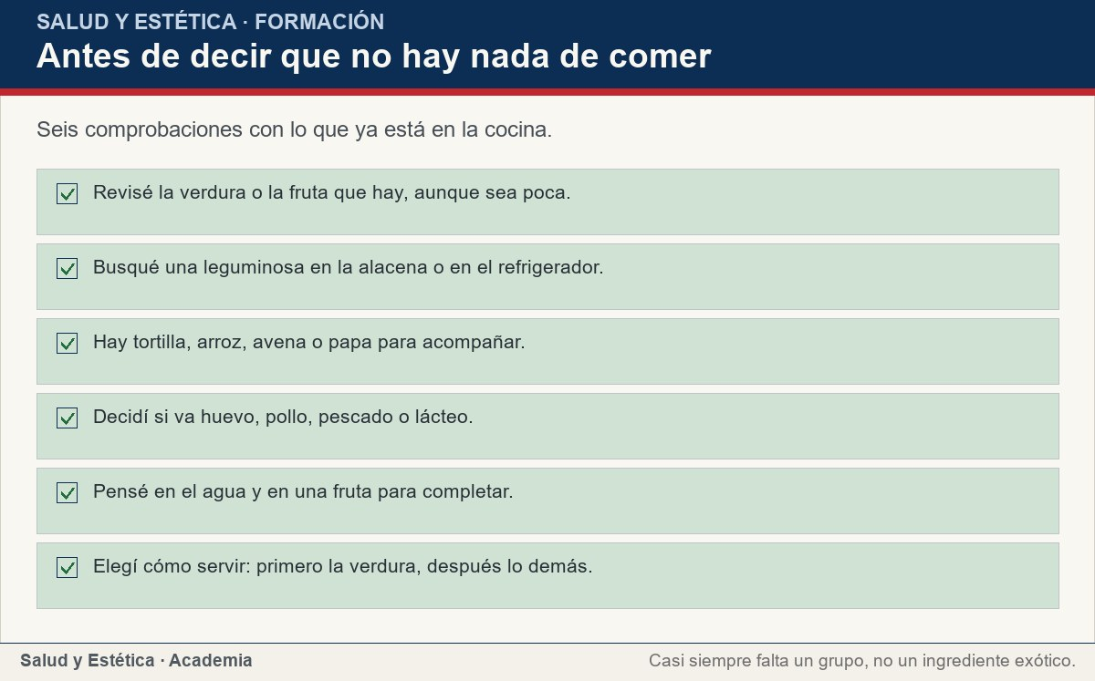
Lo que esta lección no repite
Se completa de pie, frente a la alacena, antes de decidir.
Ver imagen original en el OA
Notes:
Imagen del OA: assets/fig-3-checklist.jpg
Texto alternativo: Lista de seis comprobaciones para revisar verdura, leguminosa, cereal, proteína, agua y orden de servicio.
Pie: Se completa de pie, frente a la alacena, antes de decidir.
Enlace: https://saludyestetica.lumbre.lat/object/sye-c19-r01-oa08-comidas-equilibradas-en-mexico

Slide 35
Errores frecuentes · 1 de 2
•
Comprar ingredientes especiales para comer equilibrado. El plato se arma con alimentos comunes: tortilla, frijol, verdura de temporada, huevo. Un producto caro o de moda no sustituye un grupo que falta y suele encarecer la semana sin mejorar la comida.
•
Quitar la tortilla o el cereal por miedo. El cereal es un grupo, no un enemigo. Eliminarlo sin poner nada en su lugar deja el plato sin una de sus partes y suele aumentar el hambre. La medida se decide en el plato, junto con el resto.
Armar una comida equilibrada con lo que hay en México
35 / 70

Slide 36
Errores frecuentes · 2 de 2
•
Llamar variedad a repetir el mismo grupo. Tres formas distintas de servir maíz siguen siendo el mismo grupo. La variedad se mide entre comidas y entre grupos: si hoy hubo cereal, mañana conviene que la verdura o la leguminosa tengan más presencia.
•
Juzgar toda la alimentación por una comida. Un platillo incompleto es un dato de esa comida, no una sentencia sobre la persona. Convertirlo en culpa lleva a compensar, y la compensación suele producir más desorden que el plato original.
Armar una comida equilibrada con lo que hay en México
36 / 70
Notes:
Continuación de «Errores frecuentes» (2 de 2).

Slide 37
Criterios para decidir · 1 de 4
1.
Si falta un grupo, añádelo con lo que hay; no cambies el platillo entero.
2.
Si no hay alimento de origen animal, combina leguminosa con cereal.
3.
Si el presupuesto aprieta, prioriza verdura de temporada, leguminosa y cereal.
4.
Si una comida salió incompleta, la siguiente se resuelve normal; no se compensa.
Armar una comida equilibrada con lo que hay en México
37 / 70

Slide 38
Criterios para decidir · 2 de 4
5.
Si cocinas para varios, sirve por separado para que cada quien arme su plato.
Armar una comida equilibrada con lo que hay en México
38 / 70
Notes:
Continuación de «Criterios para decidir» (2 de 4).

Slide 39
Criterios para decidir · 3 de 4
Límites y escalamiento
Pide orientación profesional si hay una condición de salud ya valorada que cambie las necesidades —diabetes, hipertensión, enfermedad renal, embarazo o lactancia—, si se trata de una niña, un niño o un adolescente en crecimiento, o si la alimentación familiar depende de un presupuesto muy ajustado y aparece
desnutrición o pérdida de peso sin explicación.
Armar una comida equilibrada con lo que hay en México
39 / 70
Notes:
Continuación de «Criterios para decidir» (3 de 4).

Slide 40
Criterios para decidir · 4 de 4
También si comer se volvió una fuente de culpa, si hay atracones, vómito o uso de laxantes, o si se dejan comidas para compensar. Esta lección no genera dietas terapéuticas ni ajusta tratamientos: enseña a mirar el plato y a llevar una pregunta concreta a la consulta.
Armar una comida equilibrada con lo que hay en México
40 / 70
Notes:
Continuación de «Criterios para decidir» (4 de 4).

Slide 41
Actividad 1 · Opción múltiple
Sección: Comprueba lo que aprendiste
¿Cuál de estas combinaciones aporta proteína sin usar carne?
A) Sólo tortilla de maíz.
B) Frijol con tortilla de maíz.
C) Sólo arroz blanco.
D) Galletas con jugo de fruta.
Armar una comida equilibrada con lo que hay en México
41 / 70
Notes:
Solución: B) Frijol con tortilla de maíz.
Explicación: Las leguminosas combinadas con cereales aportan proteínas completas. Por eso el frijol con tortilla es una comida y no un acompañamiento pobre.
Evidencia: Guías Alimentarias 2025: las leguminosas, al combinarse con cereales, proveen proteínas completas y pueden sustituir a la carne.
Enlace al OA: https://saludyestetica.lumbre.lat/object/sye-c19-r01-oa08-comidas-equilibradas-en-mexico

Slide 42
Actividad 2 · Opción múltiple
Sección: Comprueba lo que aprendiste
Comiste tacos de frijol sin verdura al mediodía. ¿Qué conviene hacer?
A) Saltarte la cena para compensar.
B) Hacer más ejercicio para compensar la comida.
C) Resolver la siguiente comida con verdura y fruta.
D) No volver a comer tacos nunca.
Armar una comida equilibrada con lo que hay en México
42 / 70
Notes:
Solución: C) Resolver la siguiente comida con verdura y fruta.
Explicación: Una comida aislada no define la alimentación. Compensar con restricción o ejercicio desordena el patrón; la siguiente comida se resuelve normal y completa.
Evidencia: La variedad se mide de una comida a otra, no en un solo plato.
Enlace al OA: https://saludyestetica.lumbre.lat/object/sye-c19-r01-oa08-comidas-equilibradas-en-mexico

Slide 43
Actividad 3 · Verdadero o falso
Sección: Comprueba lo que aprendiste
Una comida desequilibrada arruina la alimentación de la semana.
A) Verdadero
B) Falso
Armar una comida equilibrada con lo que hay en México
43 / 70
Notes:
Solución: Falso
Explicación: Una comida es un dato, no un veredicto. Lo que cuenta es lo que se repite durante la semana; compensar con restricción suele empeorar el patrón.
Evidencia: La variedad y la suficiencia se valoran en el conjunto, no en un platillo aislado.
Enlace al OA: https://saludyestetica.lumbre.lat/object/sye-c19-r01-oa08-comidas-equilibradas-en-mexico

Slide 44
Actividad 4 · Verdadero o falso
Sección: Comprueba lo que aprendiste
Las leguminosas, combinadas con cereales, pueden sustituir a la carne.
A) Verdadero
B) Falso
Armar una comida equilibrada con lo que hay en México
44 / 70
Notes:
Solución: Verdadero
Explicación: La combinación de leguminosa y cereal aporta proteínas completas. Es una de las razones por las que las Guías piden leguminosas todos los días.
Evidencia: Guías Alimentarias 2025: la combinación de leguminosas con cereales provee proteínas completas.
Enlace al OA: https://saludyestetica.lumbre.lat/object/sye-c19-r01-oa08-comidas-equilibradas-en-mexico

Slide 45
Actividad 5 · Relacionar · 1 de 2
Sección: Comprueba lo que aprendiste
Relaciona cada grupo con los alimentos que le corresponden.
Columna A
1. Grupo 1
2. Grupo 3
3. Grupo 4
4. Grupo 5
Columna B
A) Frijoles, lentejas y habas
B) Huevo, pollo, pescado y lácteos
Armar una comida equilibrada con lo que hay en México
45 / 70
Notes:
Solución: Grupo 1 → Verduras y frutas
Grupo 3 → Frijoles, lentejas y habas
Grupo 4 → Huevo, pollo, pescado y lácteos
Grupo 5 → Aceites y grasas saludables
Evidencia: Los cinco grupos de las Guías 2025 se identifican por su composición, no por el precio ni por la marca.
Enlace al OA: https://saludyestetica.lumbre.lat/object/sye-c19-r01-oa08-comidas-equilibradas-en-mexico

Slide 46
Actividad 5 · Relacionar · 2 de 2
C) Aceites y grasas saludables
D) Verduras y frutas
Armar una comida equilibrada con lo que hay en México
46 / 70
Notes:
Continuación de «Actividad 5 · Relacionar» (2 de 2).

Slide 47
Actividad 6 · Completar la frase
Sección: Comprueba lo que aprendiste
Las Guías piden incluir en cada comida un alimento del Grupo 1 (verduras y ___) y del Grupo 2 (cereales y ___); todos los días, del Grupo 3 (leguminosas) y del Grupo 5 (aceites y grasas ___).
Armar una comida equilibrada con lo que hay en México
47 / 70
Notes:
Solución: frutas · tubérculos · saludables
Explicación: La recomendación combina grupos por comida y por día: verdura o fruta y cereal en cada comida; leguminosa y grasa saludable todos los días; origen animal en cantidad moderada.
Evidencia: Guías Alimentarias 2025, recomendaciones de los grupos de alimentos.
Enlace al OA: https://saludyestetica.lumbre.lat/object/sye-c19-r01-oa08-comidas-equilibradas-en-mexico

Slide 48
Actividad 7 · Clasificar · 1 de 2
Sección: Comprueba lo que aprendiste
Clasifica cada alimento en el grupo de las Guías al que pertenece.
Categorías
• Grupo 1
• Grupo 2
• Grupo 3
• Grupo 4
• Grupo 5
1. Nopal
Armar una comida equilibrada con lo que hay en México
48 / 70
Notes:
Solución: 1. Nopal → Grupo 1
2. Quelites → Grupo 1
3. Tortilla de maíz → Grupo 2
4. Avena → Grupo 2
5. Frijol → Grupo 3
6. Lenteja → Grupo 3
7. Huevo → Grupo 4
8. Aceite de canola → Grupo 5
Evidencia: Cada alimento pertenece a un grupo por su composición; la clasificación no depende de si es caro o de moda.
Enlace al OA: https://saludyestetica.lumbre.lat/object/sye-c19-r01-oa08-comidas-equilibradas-en-mexico

Slide 49
Actividad 7 · Clasificar · 2 de 2
2. Quelites
3. Tortilla de maíz
4. Avena
5. Frijol
6. Lenteja
7. Huevo
8. Aceite de canola
Clasifica cada elemento en una de las categorías.
Armar una comida equilibrada con lo que hay en México
49 / 70
Notes:
Continuación de «Actividad 7 · Clasificar» (2 de 2).

Slide 50
Actividad 8 · Detective de errores
Sección: Comprueba lo que aprendiste
Marca la línea donde se juzga toda la alimentación por una sola comida.
A) Ayer comí tacos de frijol con nopales.
B) Hoy sólo hubo pan dulce en la oficina.
C) Como fallé hoy, ya no tiene caso cuidar la cena.
D) La cena lleva verdura y huevo.
E) Mañana vuelvo a la rutina normal.
Armar una comida equilibrada con lo que hay en México
50 / 70
Notes:
Solución: C) Como fallé hoy, ya no tiene caso cuidar la cena.
Explicación: Convertir un día en un veredicto lleva a abandonar o a compensar. La cena se resuelve normal, con los grupos que se puedan, y la semana sigue.
Evidencia: Una comida aislada no define la alimentación.
Enlace al OA: https://saludyestetica.lumbre.lat/object/sye-c19-r01-oa08-comidas-equilibradas-en-mexico

Slide 51
Revisión rápida · 1 de 2
Criterio de avance
Se considera superado con al menos 70% de acierto agregado en las actividades cubiertas.
Actividades cubiertas
• Opción múltiple · sye-c19-r01-oa08-comidas-equilibr-ex01
• Opción múltiple · sye-c19-r01-oa08-comidas-equilibr-ex02
• Verdadero o falso · sye-c19-r01-oa08-comidas-equilibr-ex03
• Verdadero o falso · sye-c19-r01-oa08-comidas-equilibr-ex04
• Relacionar · sye-c19-r01-oa08-comidas-equilibr-ex05
Armar una comida equilibrada con lo que hay en México
51 / 70
Notes:
Compuerta de avance: Revisión rápida
Umbral declarado: 70%.
No se incluyen puntuaciones de ninguna sesión ni respuestas personales.
Enlace: https://saludyestetica.lumbre.lat/object/sye-c19-r01-oa08-comidas-equilibradas-en-mexico

Slide 52
Revisión rápida · 2 de 2
• Completar la frase · sye-c19-r01-oa08-comidas-equilibr-ex06
• Clasificar · sye-c19-r01-oa08-comidas-equilibr-ex07
• Detective de errores · sye-c19-r01-oa08-comidas-equilibr-ex08
Al superar: Ya armas una comida con los cinco grupos usando lo que hay en tu cocina.
Si aún no se alcanza: Vuelve al procedimiento y a la matriz del taco: nombra los grupos, identifica el que falta y añádelo.
Armar una comida equilibrada con lo que hay en México
52 / 70
Notes:
Continuación de «Revisión rápida» (2 de 2).

Slide 53
Actividad 9 · Reflexión
Sección: Comprueba lo que aprendiste
Escribe lo que comiste hoy en la comida principal y marca los grupos que reconoces. Después anota un solo alimento que podrías haber añadido sin comprar nada. Ése es el ejercicio completo.
Pregunta abierta · las respuestas personales no se incluyen en esta exportación.
Armar una comida equilibrada con lo que hay en México
53 / 70
Notes:
Reflexión del OA: Escribe lo que comiste hoy en la comida principal y marca los grupos que reconoces. Después anota un solo alimento que podrías haber añadido sin comprar nada. Ése es el ejercicio completo.
No se exportan respuestas personales.
Enlace: https://saludyestetica.lumbre.lat/object/sye-c19-r01-oa08-comidas-equilibradas-en-mexico

Slide 54
Juegos · Memoria de los cinco grupos
Cara A | Cara B
Grupo 1 | Verduras y frutas
Grupo 2 | Cereales y tubérculos
Grupo 3 | Leguminosas
Grupo 4 | Alimentos de origen animal
Grupo 5 | Aceites y grasas saludables
Armar una comida equilibrada con lo que hay en México
54 / 70
Notes:
Tabla del OA: Juegos · Memoria de los cinco grupos
Enlace: https://saludyestetica.lumbre.lat/object/sye-c19-r01-oa08-comidas-equilibradas-en-mexico

Slide 55
Juegos · Memoria de los cinco grupos · Cómo practicar
Este es el contenido estático del juego. Para emparejar las cartas y practicar la interacción, abre el OA.
Abrir el juego en el OA
Armar una comida equilibrada con lo que hay en México
55 / 70
Notes:
Juego de memoria: Juegos · Memoria de los cinco grupos
Enlace: https://saludyestetica.lumbre.lat/object/sye-c19-r01-oa08-comidas-equilibradas-en-mexico

Slide 56
Juegos · Tarjetas para armar el plato · Tarjeta 1 de 5
Pregunta
¿Cuáles son los cinco grupos de las Guías 2025?
Armar una comida equilibrada con lo que hay en México
56 / 70
Notes:
Anverso: ¿Cuáles son los cinco grupos de las Guías 2025?
Reverso: Verduras y frutas; cereales integrales y tubérculos; leguminosas; alimentos de origen animal; aceites y grasas saludables. Cada comida combina varios, no uno solo.
Enlace: https://saludyestetica.lumbre.lat/object/sye-c19-r01-oa08-comidas-equilibradas-en-mexico

Slide 57
Juegos · Tarjetas para armar el plato · Tarjeta 1 de 5 · Respuesta
Respuesta
Verduras y frutas; cereales integrales y tubérculos; leguminosas; alimentos de origen animal; aceites y grasas saludables. Cada comida combina varios, no uno solo.
Armar una comida equilibrada con lo que hay en México
57 / 70
Notes:
Respuesta de la tarjeta 1.

Slide 58
Juegos · Tarjetas para armar el plato · Tarjeta 2 de 5
Pregunta
¿Qué significa que una comida sea equilibrada?
Armar una comida equilibrada con lo que hay en México
58 / 70
Notes:
Anverso: ¿Qué significa que una comida sea equilibrada?
Reverso: Que los grupos estén presentes en proporciones razonables, no que cada uno tenga la misma cantidad. La verdura y la leguminosa suelen ocupar más espacio que el cereal y el alimento de origen animal.
Enlace: https://saludyestetica.lumbre.lat/object/sye-c19-r01-oa08-comidas-equilibradas-en-mexico

Slide 59
Juegos · Tarjetas para armar el plato · Tarjeta 2 de 5 · Respuesta
Respuesta
Que los grupos estén presentes en proporciones razonables, no que cada uno tenga la misma cantidad. La verdura y la leguminosa suelen ocupar más espacio que el cereal y el alimento de origen animal.
Armar una comida equilibrada con lo que hay en México
59 / 70
Notes:
Respuesta de la tarjeta 2.

Slide 60
Juegos · Tarjetas para armar el plato · Tarjeta 3 de 5
Pregunta
¿Por qué el frijol con tortilla es una comida completa?
Armar una comida equilibrada con lo que hay en México
60 / 70
Notes:
Anverso: ¿Por qué el frijol con tortilla es una comida completa?
Reverso: Porque la leguminosa combinada con el cereal aporta proteínas completas. Añadiendo verdura o fruta y agua, el plato cubre más grupos sin necesitar carne.
Enlace: https://saludyestetica.lumbre.lat/object/sye-c19-r01-oa08-comidas-equilibradas-en-mexico

Slide 61
Juegos · Tarjetas para armar el plato · Tarjeta 3 de 5 · Respuesta
Respuesta
Porque la leguminosa combinada con el cereal aporta proteínas completas. Añadiendo verdura o fruta y agua, el plato cubre más grupos sin necesitar carne.
Armar una comida equilibrada con lo que hay en México
61 / 70
Notes:
Respuesta de la tarjeta 3.

Slide 62
Juegos · Tarjetas para armar el plato · Tarjeta 4 de 5
Pregunta
¿Qué hago si una comida salió incompleta?
Armar una comida equilibrada con lo que hay en México
62 / 70
Notes:
Anverso: ¿Qué hago si una comida salió incompleta?
Reverso: Nada especial: resolver la siguiente comida con lo que falte. Compensar con restricción o ejercicio desordena el patrón y no arregla la comida anterior.
Enlace: https://saludyestetica.lumbre.lat/object/sye-c19-r01-oa08-comidas-equilibradas-en-mexico

Slide 63
Juegos · Tarjetas para armar el plato · Tarjeta 4 de 5 · Respuesta
Respuesta
Nada especial: resolver la siguiente comida con lo que falte. Compensar con restricción o ejercicio desordena el patrón y no arregla la comida anterior.
Armar una comida equilibrada con lo que hay en México
63 / 70
Notes:
Respuesta de la tarjeta 4.

Slide 64
Juegos · Tarjetas para armar el plato · Tarjeta 5 de 5
Pregunta
¿Cómo se come bien con presupuesto ajustado?
Armar una comida equilibrada con lo que hay en México
64 / 70
Notes:
Anverso: ¿Cómo se come bien con presupuesto ajustado?
Reverso: Con verdura de temporada, leguminosa y cereal como base, y alimentos de origen animal cuando alcance. La producción local y la temporada abaratan el plato sin recetas nuevas.
Enlace: https://saludyestetica.lumbre.lat/object/sye-c19-r01-oa08-comidas-equilibradas-en-mexico

Slide 65
Juegos · Tarjetas para armar el plato · Tarjeta 5 de 5 · Respuesta
Respuesta
Con verdura de temporada, leguminosa y cereal como base, y alimentos de origen animal cuando alcance. La producción local y la temporada abaratan el plato sin recetas nuevas.
Armar una comida equilibrada con lo que hay en México
65 / 70
Notes:
Respuesta de la tarjeta 5.

Slide 66
Para dominar este tema
Una comida completa no es un menú de restaurante: es un plato con grupos visibles. Mira lo que hay, nombra la verdura, la leguminosa, el cereal y la proteína, y añade lo que falte sin cambiar el platillo. Si un día sale incompleto, la siguiente comida se resuelve normal. La variedad se mide entre comidas, el presupuesto se resuelve con temporada y leguminosa, y la culpa no es un grupo alimenticio.
Armar una comida equilibrada con lo que hay en México
66 / 70

Slide 67
Fuentes y estado de revisión · 1 de 4
Fuentes consultadas:
F-GUIAS-MX · Guías Alimentarias Saludables y Sostenibles para la Población Mexicana (Secretaría de Salud, 16-10-2025) · https://www.gob.mx/cms/uploads/attachment/file/1030919/GUIASALIMENTARIAS2025C.pdf · consulta: 2026-10-25 · alcance: Alcance federal en México. Aporta los cinco grupos, las recomendaciones por comida, la combinación leguminosa-cereal, la temporada y el Plato del Bien Comer 2025; no fija gramos ni planes individuales.
Armar una comida equilibrada con lo que hay en México
67 / 70

Slide 68
Fuentes y estado de revisión · 2 de 4
F-OMS-DIETA · OMS, Alimentación sana (hoja informativa actualizada el 26-01-2026) · https://www.who.int/es/news-room/fact-sheets/detail/healthy-diet · consulta: 2026-10-25 · alcance: Alcance internacional. Afirma que la base de una alimentación saludable son alimentos mínimamente procesados; no es normativa mexicana y no sustituye las Guías nacionales.
Armar una comida equilibrada con lo que hay en México
68 / 70
Notes:
Continuación de «Fuentes y estado de revisión» (2 de 4).

Slide 69
Fuentes y estado de revisión · 3 de 4
F-NOM043 · NOM-043-SSA2-2012, Servicios básicos de salud. Promoción y educación para la salud en materia alimentaria. Criterios para brindar orientación · https://www.gob.mx/cms/uploads/attachment/file/138258/NOM-043-servicios-basicos-salud-educacion-alimentaria.pdf · consulta: 2026-10-25 · alcance: Alcance federal en México, publicada en el Diario Oficial el 22-01-2013. Aporta la definición de dieta correcta; su criterio de grupos es anterior a la clasificación de cinco grupos de las Guías 2025 y no fija menús ni gramos.
Armar una comida equilibrada con lo que hay en México
69 / 70
Notes:
Continuación de «Fuentes y estado de revisión» (3 de 4).

Slide 70
Fuentes y estado de revisión · 4 de 4
Estado de revisión: Revisión editorial, 25 de octubre de 2026. Revisión por profesional sanitario: no realizada, pendiente.
Armar una comida equilibrada con lo que hay en México
70 / 70
Notes:
Continuación de «Fuentes y estado de revisión» (4 de 4).

